Slide 1
ОБЛАСТНОЕ ГОСУДАРСТВЕННОЕ АВТОНОМНОЕ ПРОФЕССИОНАЛЬНОЕ ОБРАЗОВАТЕЛЬНОЕ УЧРЕЖДЕНИЕ «БОРИСОВСКИЙ АГРОМЕХАНИЧЕСКИЙ ТЕХНИКУМ»
Разработка ассортимента и технологии приготовления сложных горячих блюд из рыбы
Выполнил: студент гр. № 9 Повар, кондитер Ткачева Татьяна
Руководитель: Рябинина И.В.

Slide 2
Введение
Цель работы:
Совершенствование технологического процесса приготовления сложных блюд из рыбы
Актуальность темы обусловлена факторами:
Необходимостью применения антикризисных мер (снижение затрат, переход на отечественное сырье)
Формированием здорового образа жизни
Сохранением позиций в конкурентной среде
Задачи :????????

Slide 3
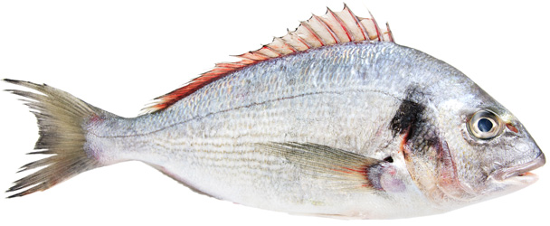
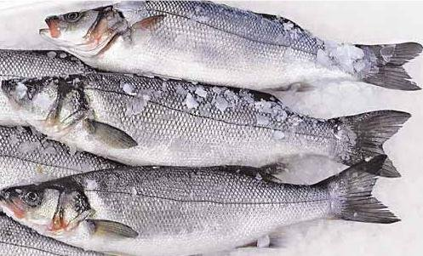
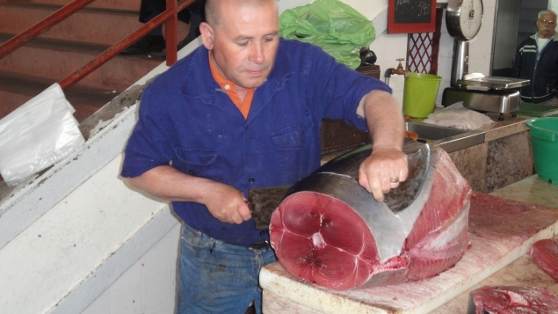
Ассортимент рыбного сырья
ДОРАДО
СИБАС
ТУНЕЦ

Slide 4
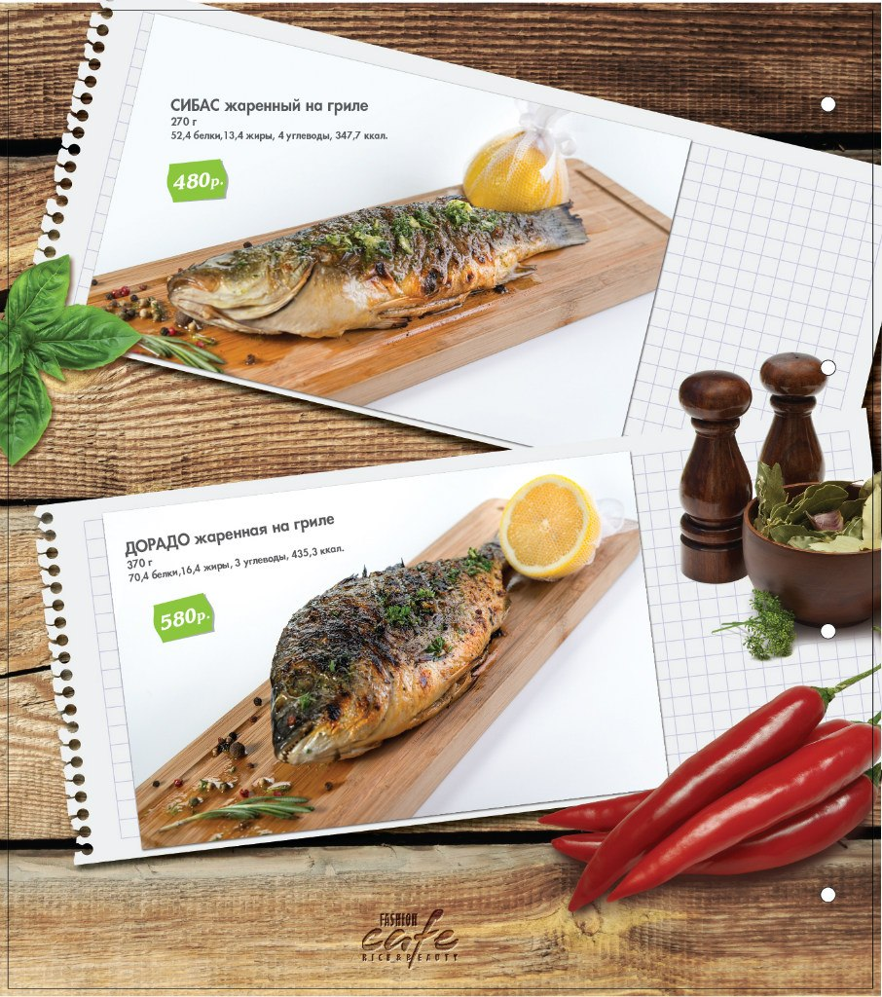
Пищевая ценность рыбы
 | Белки | Жиры | Углеводы | Калории
Рыба
Дорадо | 19,8 | 1,2 | 0 | 90
Сибас | 18 | 3 | 0 | 99
Тунец | 23 | 1 | 0 | 101
Форель | 17,5 | 2 | 0 | 88

Slide 5
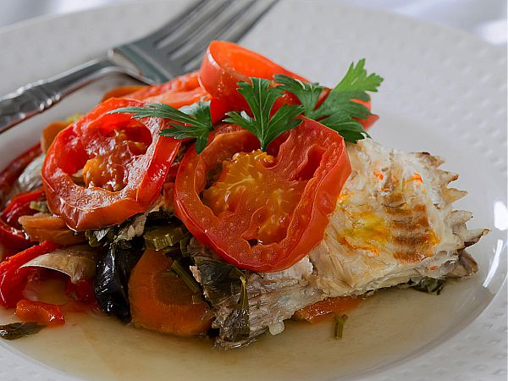
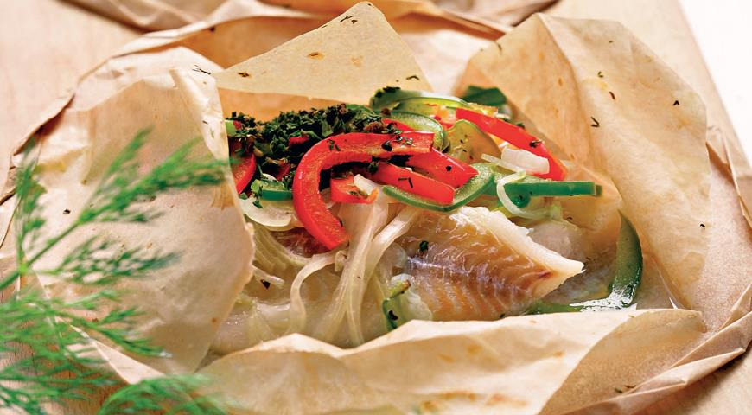
КЛАССИФИКАЦИЯ БЛЮД
Блюда из рыбы
Отварные
Жареные
Запеченные
Припущенные
Тушеные
В фольге
В пергаменте
В рукаве для запекания
В сковороде/противне

Slide 6
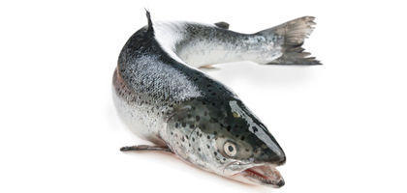
Пресноводный (слева) и морской (справа) представитель семейства лососевых – форель
Подбор сырья для фирменного блюда

Slide 7
Технологический процесс приготовления блюд складывается из операций:
МКОс+ТКОпф=КП
Пф
MKOc — механическая кулинарная обработка сырья;
ТКОПф — тепловая кулинарная обработка полуфабрикатов; Пф — полуфабрикат;
КП — кулинарная продукция.

Slide 8
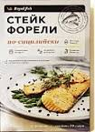
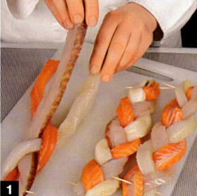
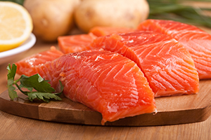
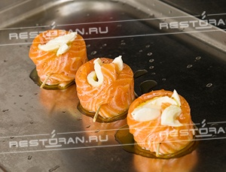
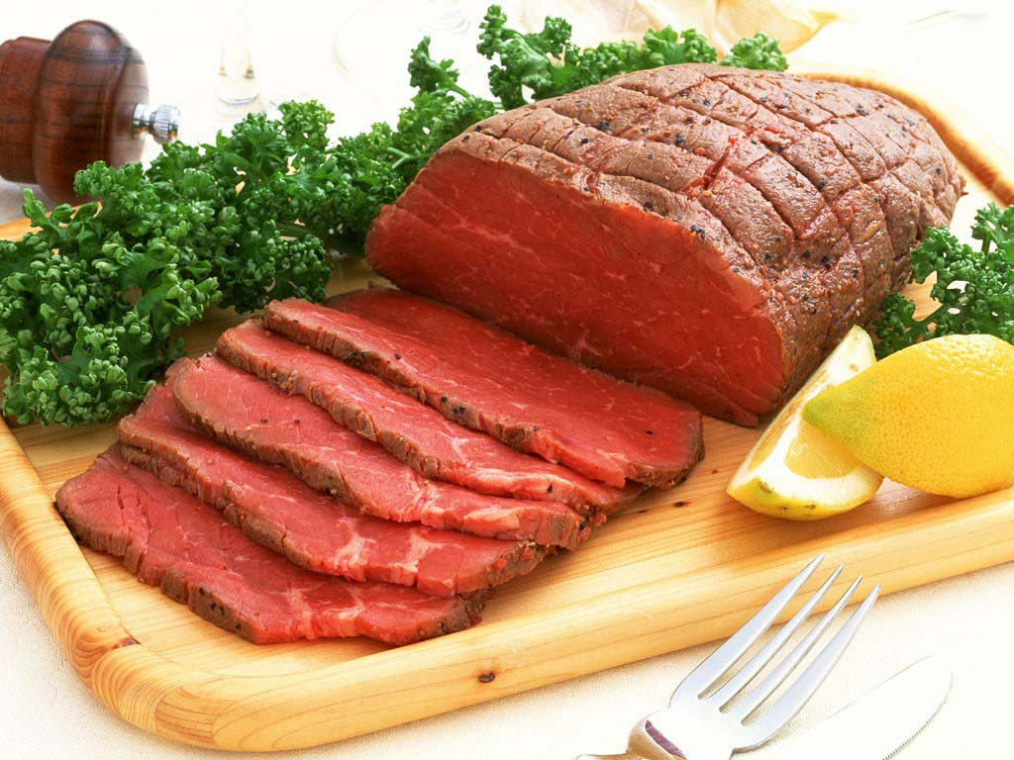
Механическая обработка сырья и приготовление полуфабрикатов

Slide 9
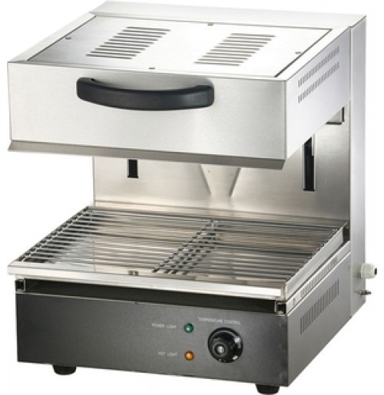
ТЕПЛОВАЯ ОБРАБОТКА: запекание в пергаментной бумаге
Пароконвектомат
Гриль-саламандра

Slide 10
Микроволновые печи
ТЕПЛОВАЯ ОБРАБОТКА
запекание в пергаментной бумаге

Slide 11
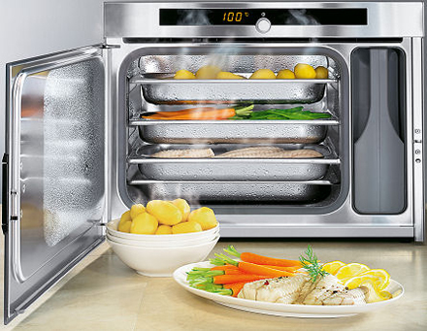
ТЕПЛОВАЯ ОБРАБОТКА запекание в пергаментной бумаге
Пароварки профессиональные

Slide 12
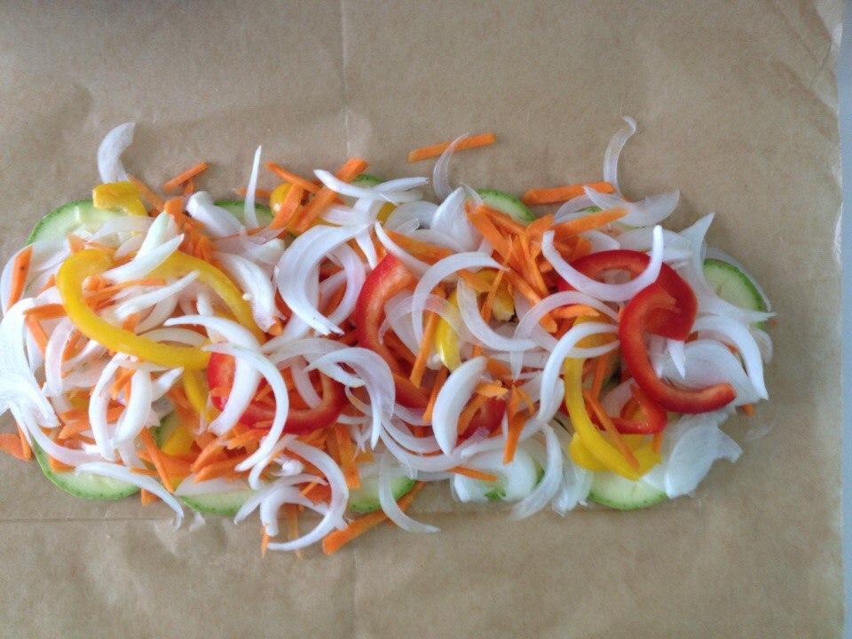
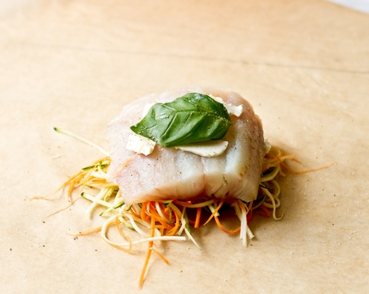
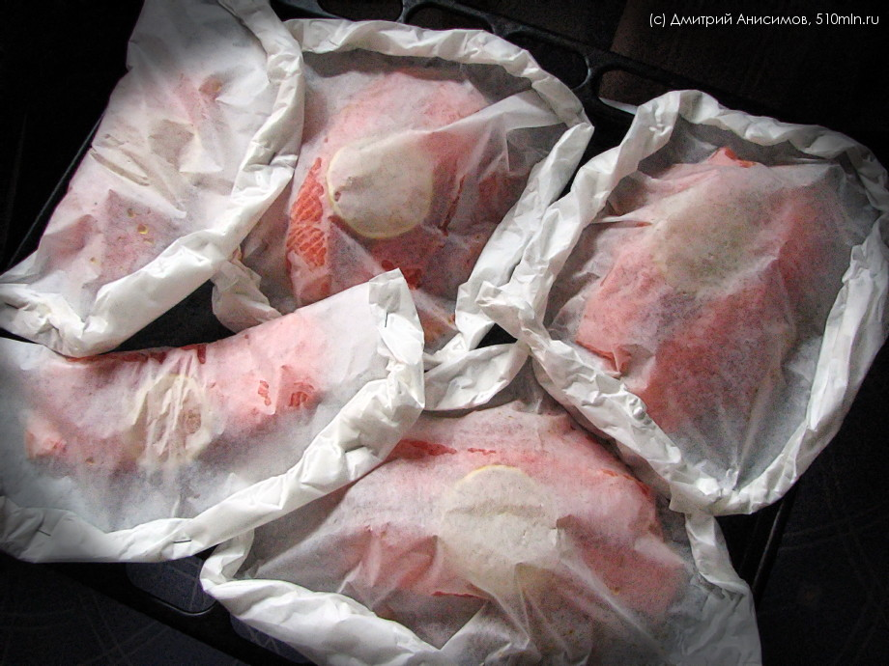
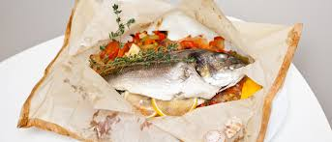
Технология приготовления фирменного блюда «Рыба, запеченная в конверте»

Slide 13
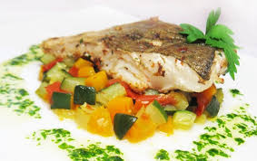
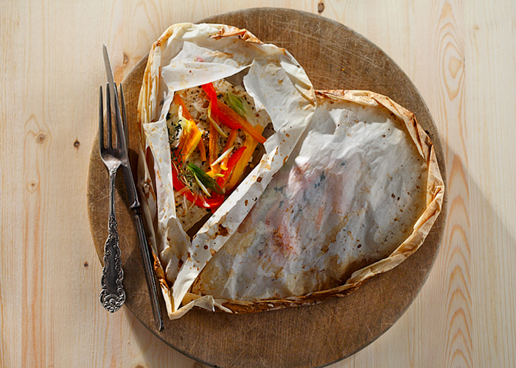
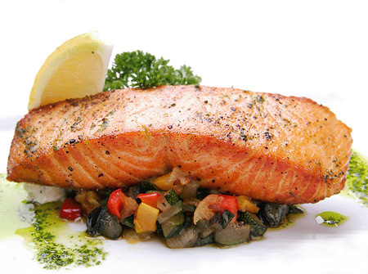
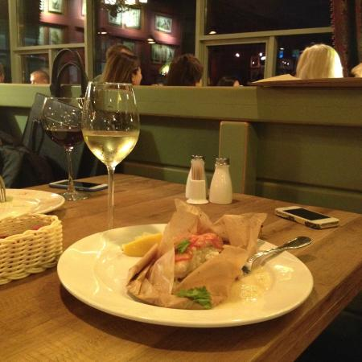
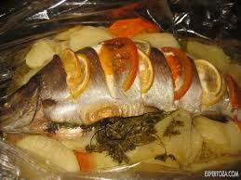
Оформление и декорирование блюд

Slide 14
ЗАКЛЮЧЕНИЕ
Проведённые исследования позволяют сделать выводы:
Правильная организация технологического процесса позволяет улучшить условия труда работников производства за счёт правильного расположения цехов и оборудования в них, приобретения нового компактного, экономически выгодного технологического оборудования.
Вследствие этого освобождается время для творческой работы.
.

Slide 15
СПАСИБО ЗА ВНИМАНИЕ!
Работу выполнил студент Лапин В.
Тема работы:
Разработка ассортимента и технологии приготовления сложных горячих блюд из рыбы
ЦЕЛЬ: Совершенствование технологического процесса приготовления сложных блюд из рыбы на предприятии «Fashion cafe»

